Slide 2
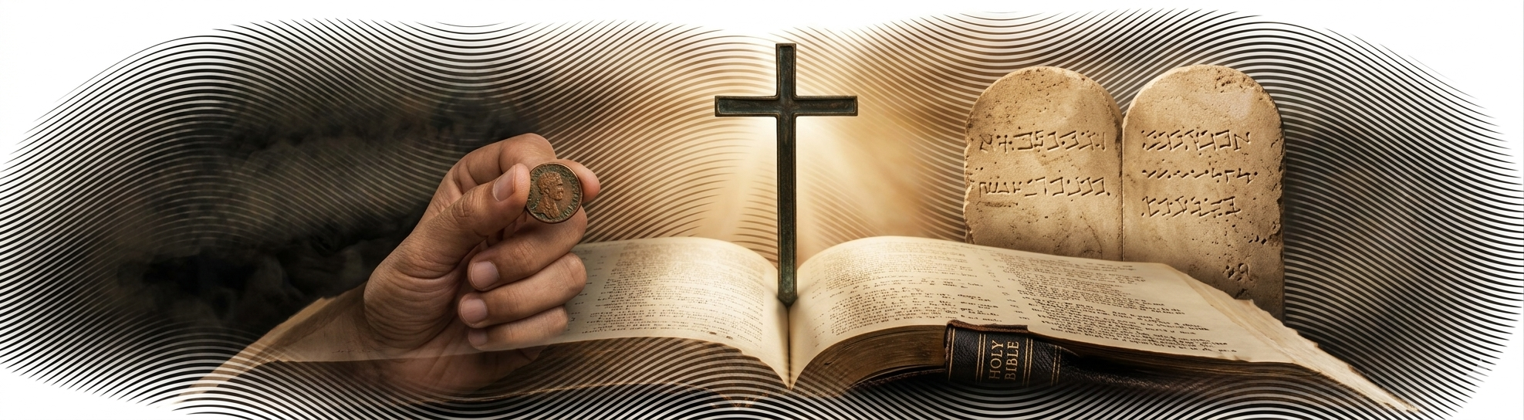
Para Memorizar
«Jamás olvidaré tus mandamientos, porque con ellos me has vivificado. Tuyo soy; sálvame porque he buscado tus mandamientos» (Sal. 119: 93, 94).

Slide 3
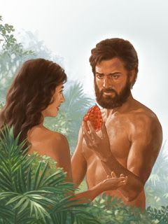
Enfoque del Estudio
Texto clave: Hebreos 11:1 Enfoque de Estudio: Jueces 14; Marcos 9: 42–48; Romanos 3: 20; Mateo 5: 17, 18; Romanos 3: 28; Mateo 7: 24–29. En la lección de esta semana estudiaremos tres temas sobre la Ley y el plan de salvación: 1) El pecado; 2) La Ley; y 3) El evangelio.
Algunos consideran el pecado como una parte normal de la vida. Al fin y al cabo, es propio de la naturaleza humana dejarse llevar por el placer. Pero ¿restamos importancia al pecado porque la sociedad se ha acomodado a él? Muchos evitan llamar al pecado por su nombre por temor a incomodar a otros, pero cuanto más cómodos nos sintamos con el pecado, más lejos estaremos de una relación saludable con Dios. El pecado es, sin duda, el mayor obstáculo para una relación estrecha con Dios. El pecado no solo nos separa de Dios. (Isa. 59:2), Sino también nos engaña, nos hiere, nos consume y finalmente nos destruye. Nuestra lucha contra el pecado y el orgullo es la batalla más grande que jamás enfrentaremos y tiene implicaciones tremendas y eternas.
Lo aceptemos o no, el pecado es un problema que nos afecta a todos, destruyendo nuestra relación con Dios como dice Pablo en Rom. 3:23, “Por cuanto todos pecaron, y están destituidos de la gloria de Dios”. ¿Cómo podemos ser salvos? ¿Cómo podemos reparar la separación que hace el pecado al separarnos de Dios? Los grandes lideres religiosos nos dan dos posibilidades: La solución por obras, esto es un concepto erróneo de la función de la Ley, y otros dicen que solo el evangelio o sea la salvación por la fe, la cual, es aboliendo la Ley, haciéndola a un lado. Para comenzar, la ley y el evangelio no son incompatibles, si no que ambos colaboran en nuestra lucha contra el pecado si cada uno tiene su función.

Slide 4
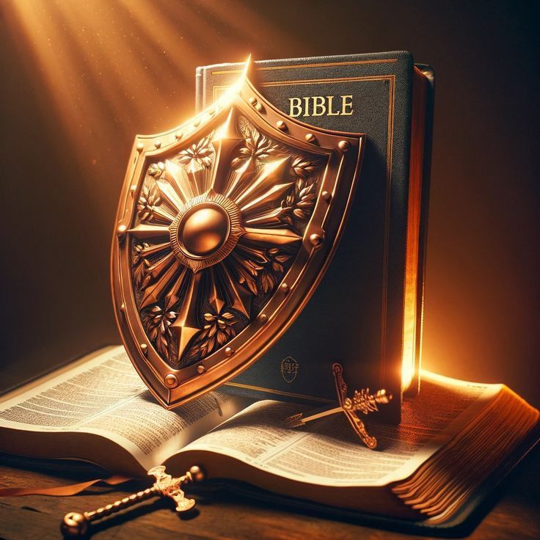
Sábado
Introducción a la Lección
C
iertamente todos pecamos, y nuestros pensamientos, motivaciones, acciones y palabras hieren a otros, a nosotros mismos y a Dios. El pecado destruye nuestra relación con él, pero Dios se nos ha revelado por medio de su Ley para señalar el pecado existente en nuestra vida. Esta semana analizaremos la finalidad de la Ley de Dios y la solución divina para restaurar nuestra relación con él cuando pecamos. Ciertamente todos pecamos, y nuestros pensamientos, motivaciones, acciones y palabras hieren a otros, a nosotros mismos y a Dios. El pecado destruye nuestra relación con él, pero Dios se nos ha revelado por medio de su Ley para señalar el pecado existente en nuestra vida.
«Los símbolos y las sombras de los sacrificios ceremoniales, junto con las profecías, dieron a los israelitas una visión velada y borrosa de la misericordia y la gracia que habían de ser traídas al mundo mediante la revelación de Cristo… Únicamente mediante Cristo puede el hombre guardar la ley moral. Por la transgresión de esa ley, el hombre introdujo el pecado en el mundo, y con el pecado vino la muerte. Cristo llegó a ser la propiciación por los pecados del hombre, Ofreció la perfección de su carácter en lugar de la pecaminosidad del hombre. Tomó sobre sí mismo la maldición de la desobediencia. Los sacrificios y las ofrendas señalaban el sacrificio que iba a realizar. El cordero sacrificado simbolizaba al Cordero que había de quitar el pecado del mundo… La ley y el evangelio están en perfecta armonía. Se sostienen mutuamente. La ley se presenta con toda su majestad ante la conciencia, haciendo que el pecador sienta su necesidad de Cristo como la propiciación de los pecados. El evangelio reconoce el poder e inmutabilidad de la ley. «Yo no conocí el pecado sino por la ley», declara Pablo. Romanos 7:7. La convicción del pecado… impele al pecador hacia el Salvador. En su necesidad, el hombre puede presentar el poderoso argumento suministrado por la cruz del Calvario. Puede demandar la justicia de Cristo, pues es impartida a todo pecador arrepentido.» (God’s Amazing Grace, p. 15; parcialmente en La maravillosa gracia de Dios, 7 de enero, p. 15)

Slide 5
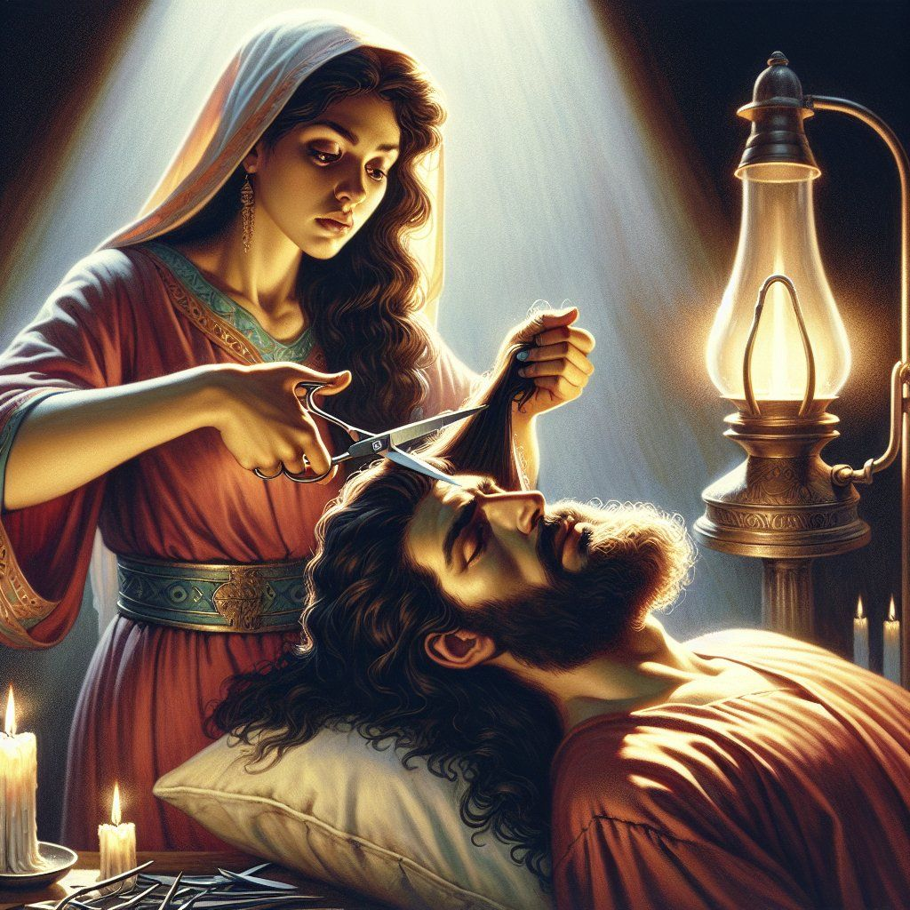
Domingo
DISTRACCIONES Y TENTACIONES
«Descendió Sansón a Timnat, y vio en Timnat a una mujer de las hijas de los filisteos» Jueces 14: 1)
Lee acerca de las tentaciones de Sansón en Jueces 14 y 16: 1, 4, 16 y 17. Aunque fue llamado por Dios para cumplir una misión específica, Sansón servía al Señor mientras cedía a la tentación. ¿Qué nos enseña el desenlace de su vida al respecto?
R. Sanson cayo porque dependía de su fuerza, y no de la fuerza de Dios. El tentador conoce nuestras debilidades y se enfoca en ellas para entorpecer nuestra relación con Dios y hacernos sentir culpables e indignos, lo cual tiende a alejarnos de Dios.
Cuando no llamamos al pecado por su nombre, aumentamos el problema del pecado. Por ejemplo, si no llamamos al adulterio pecado, corremos el riesgo de minimizar su amenaza y, lo que es peor, de normalizarlo. , creería». Tal vez tú mismo hayas tenido ese tipo de pensamientos alguna vez. El problema de no llamar al pecado por su nombre es particularmente rampante en muchas culturas actuales. En la sociedad secular, podemos evitar usar el término «pecado» por varias razones. Primero, la sociedad secularizada puede evitar el término «pecado» porque tiene connotaciones religiosas. Para la mayoría de la gente, el pecado no existe; implica algo que está prohibido por Dios o por la religión.
«Todos los que brindan un servicio verdadero a Dios confrontarán perplejidades. Pero no piensen en el fracaso. No hablen de desánimo. Estemos todos unidos haciendo la voluntad de nuestro Padre celestial… Si somos cristianos no podemos seguir el sistema del mundo. «Escrito está» debe ser nuestro consejero constante. Que no sean hombres impíos los que nos guíen… Los hombres se conducen como si se les hubiera dado libertad para anular las decisiones de Dios. Los críticos se colocan en el lugar de Dios y repasan su Palabra a fin de modificarla o aprobarla. De esta manera, todas las naciones se ven inducidas a beber del vino de la fornicación de Babilonia. Estos críticos han preparado las cosas como para que se ajusten a las herejías peculiares de los últimos días. Si no pueden cambiar la Palabra de Dios, si no pueden torcer su significado para que se ajuste a las prácticas humanas, la quebrantan…» (Alza tus ojos, 21 de enero, p. 33).
Reflexionemos: ¿Con qué estás luchando? ¿Cómo puede la Palabra de Dios ayudarte?

Slide 6
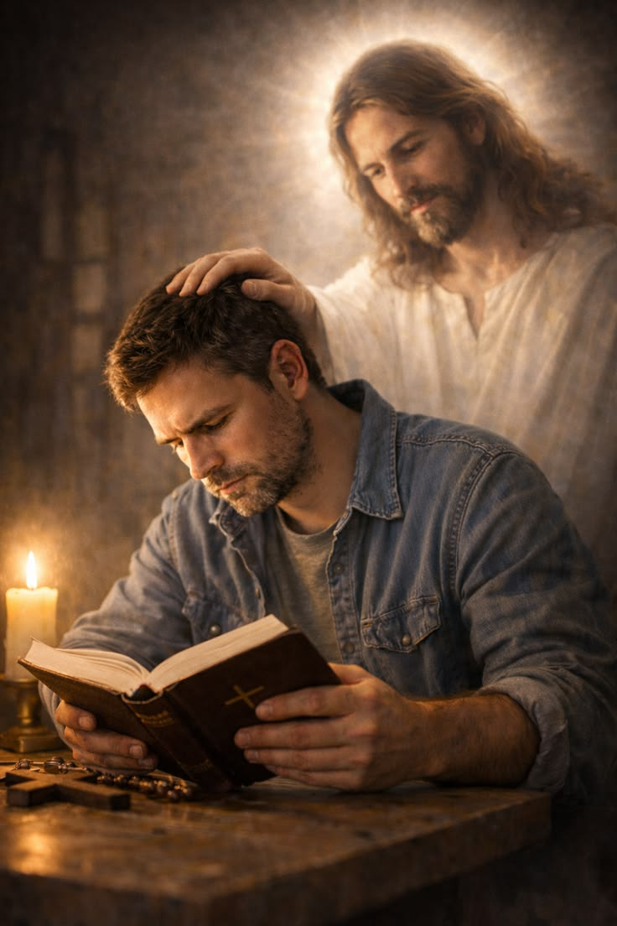
Lunes
DESAFÍOS EN MI RELACIÓN CON DIOS
«Cualquiera que haga tropezar a uno de estos pequeñitos que creen en mí, mejor le fuera si se le atase una piedra de molino al cuello, y se le arrojase en el mar.» (Marcos 9: 42)
Jesús nos dijo qué debemos hacer metafóricamente si nuestras manos, pies y ojos son instrumentos del pecado. ¿Qué nos aconsejó? Lee Marcos 9: 42 al 48.
R. Amputarse una mano o un pie o extirparse un ojo a causa del pecado es sin duda una metáfora extrema.El hecho de que Jesús la usara muestra cuán grave era, en su opinión, el pecado y su impacto en nuestra vida.
El Nuevo Testamento continúa en la misma línea. Para Jesús, si pecamos contra nuestros prójimos o no nos preocupamos por ellos, es como si hubiéramos pecado contra Él o lo hubiéramos descuidado (Mat. 25:45). Para Pablo, cuando pecas contra los hermanos, «pecas contra Cristo» (1 Cor. 8:12, NKJV). Incluso cuando pecamos contra nosotros mismos en nuestro propio cuerpo, pecamos contra Dios. Lo contrario también es cierto: el primer pecado cometido por Adán contra Dios tuvo un impacto en su vida y en su entorno (Gén. 3:17–19). El pecado es la causa de la muerte para todos los humanos (Gén. 2:17), un principio que se repetirá una y otra vez en la Biblia (Prov. 8:36, Ez. 18:4, Rom. 5:12). Como nuestro cuerpo es el templo del Espíritu Santo, pecar contra nuestro cuerpo es pecar contra Dios (1 Cor. 6:18, 19).
«Nuestro Señor está en conocimiento del conflicto de su pueblo en estos últimos días con los instrumentos satánicos combinados con hombres malignos que desprecian y rechazan esta gran salvación. Con la mayor sencillez y candor, nuestro Salvador, el poderoso General de los ejércitos del cielo, no oculta el terrible conflicto que tendrán que experimentar. Señala los peligros, revela los planes de batalla y pone de manifiesto la obra dura y pesada que debe realizarse, y entonces eleva su voz antes de entrar en el conflicto para que contemos el costo mientras que al mismo tiempo anima a todos a tomar las armas de su panoplia, y espera que la hueste celestial ordene los ejércitos para combatir en defensa de la verdad y la justicia. La debilidad del hombre encontrará fortaleza y ayuda sobrenaturales en cada conflicto duro para hacer las obras de la Omnipotencia, y perseverancia en la fe, y perfecta confianza en Dios, que le asegurarán el éxito» (Hijos e hijas de Dios, 14 de julio, p. 204).)
Reflexionemos: ¿Qué tanto esta fortalecida tu relación con Dios para resistir la tentación del pecado?

Slide 7
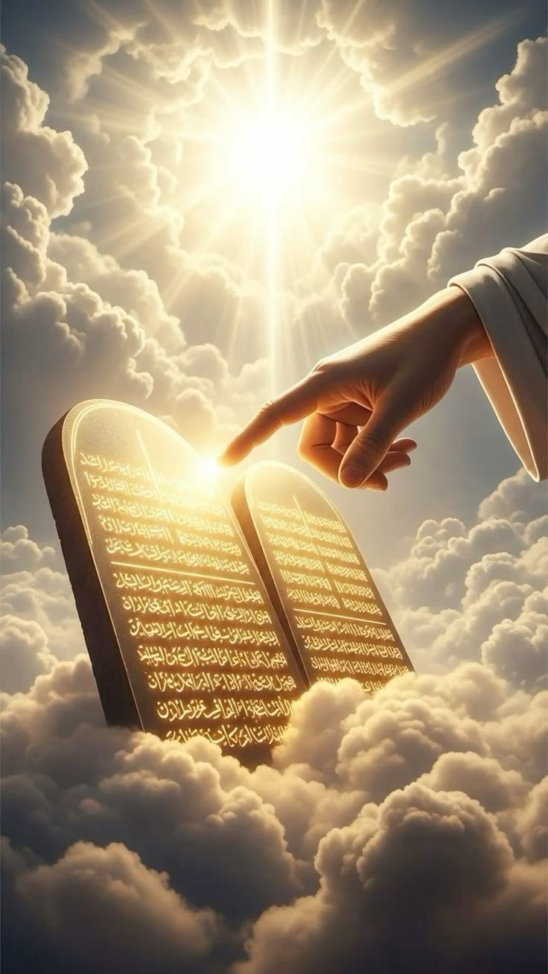
Martes
LA LEY
«Todo aquel que comete pecado, infringe también la ley; pues el pecado es infracción de la ley.» (1 Juan 3: 4)
¿Cómo definirías y describirías el pecado para que lo entendiera un no cristiano? ¿Cómo describe la Biblia el pecado? Lee Romanos 3: 20 y 1 Juan 3: 4.?
R. El pecado es desobediencia a Dios. Dios ama al pecador pero aborrece el pecado. Por tanto Dios te ama, por eso debemos abandonar el pecado. El pecado es la transgresión de la Ley de Dios, así lo describe(1 Juan 3:4).
El pecado, o el desacato a la ley de Dios, nos aleja de Él. Según estos versículos, la desobediencia de una persona puede incluso afectar negativamente a sus hijos, nietos y bisnietos. Ya sea adicción, abuso o malas decisiones, las consecuencias de ello pueden causar dificultades, inseguridades y miedos durante tres o cuatro generaciones. ¡Pero hay esperanza! Sí, el pecado puede alejarnos de Dios y de los demás, pero el amor por Dios y Sus caminos tiene un poder mucho mayor. Quebrantar la ley puede causar aflicción durante algunas generaciones, pero el versículo promete que la bendición de seguir Su ley recaerá sobre «mil generaciones». Cuando amas y atesoras los caminos de Dios, los tataranietos de tus tataranietos (y cientos y cientos de generaciones más allá de eso) seguirán siendo colmados con Su amor. Su amor es ilimitado, y Su ley es solo una forma de vislumbrar cuán amplio y profundo es Su amor..
«Al rechazar el Antiguo Testamento, prácticamente rechazan el Nuevo; pues ambos son partes de un todo inseparable. Ningún hombre puede presentar correctamente la ley de Dios sin el evangelio, ni el evangelio sin la ley. La ley es el evangelio sintetizado, y el evangelio es la ley desarrollada. La ley es la raíz, el Evangelio su fragante flor y fruto. El Antiguo Testamento arroja luz sobre el Nuevo, y el Nuevo sobre el Viejo. Cada uno de ellos es una revelación de la gloria de Dios en Cristo. Ambos presentan verdades que revelarán continuamente nuevas profundidades de significado para el estudiante fervoroso » Exaltad a Jesús, 19 de octubre, p. 300).
Reflexionemos: Cuando pienso en la Ley de Dios, ¿creo que me limita o que me fortalece? ¿Cómo puedo entender mejor la Ley si la considero una limitación?

Slide 8
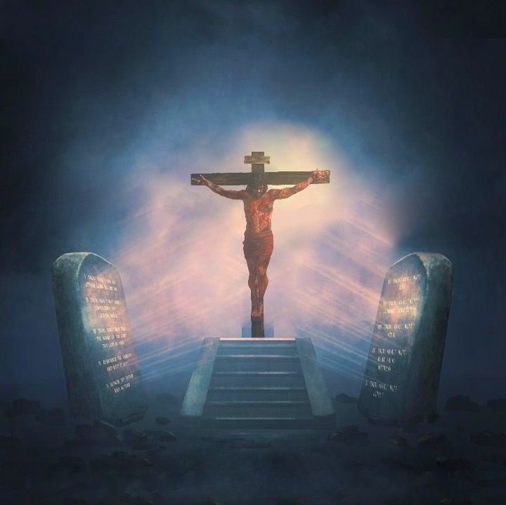
Miércoles
LA LEY Y EL EVANGELIO
«Concluimos, pues, que el hombre es justificado por fe sin las obras de la ley.» (Romanos 3: 28)
¿Qué dijo Jesús en Mateo 5: 17 y 18 acerca de la Ley?.
R. Que no se piense que el había venido a abrogar la ley o los profetas; sino cumplir. Ya que ni una jota no una tilde pasará de la ley, hasta que se cumpla todo lo escrito en su Palabra.
No podemos hacer nada contra el pecado con nuestras propias fuerzas. Así, la primera solución al problema es simplemente reconocer el pecado y admitir que su propia naturaleza es maligna. Para ese propósito, necesitamos la ley de Dios. Porque solo «por medio de la ley es el conocimiento del pecado» (Rom. 3:20). La ley es así comparada con un «tutor» que nos llevará a Cristo (Gál. 3:24, NKJV). Así como el tutor en la antigua sociedad griega debía llevar al niño a su maestro, la ley de Dios nos llevará a Cristo. A medida que nos esforcemos en esa lucha con la ley de la justicia, nos daremos cuenta de lo difícil que es y de lo desesperanzados que estamos. Entonces nos daremos cuenta de que nuestra única esperanza es abrazar la gracia de Dios.
«La ley de Jehová es perfecta, que convierte el alma». Salmo 19:7 (VM). Sin la ley, los hombres no pueden formarse un justo concepto de la pureza y santidad de Dios ni de su propia culpabilidad e impureza. No tienen verdadera convicción del pecado, y no sienten necesidad de arrepentirse. Como no ven su condición perdida como violadores de la ley de Dios, no se dan cuenta tampoco de la necesidad que tienen de la sangre expiatoria de Cristo. Aceptan la esperanza de salvación sin que se realice un cambio radical en su corazón ni reforma en su vida. Así abundan las conversiones superficiales, y multitudes se unen a la iglesia sin haberse unido jamás con Cristo » (El conflicto de los siglos, pp. 461, 462).
Reflexionemos: ¿Cuándo aceptamos a Cristo y su sacrificio nuestros pecados son perdonados? ¿Entonces que función tiene la Ley de Dios?

Slide 9
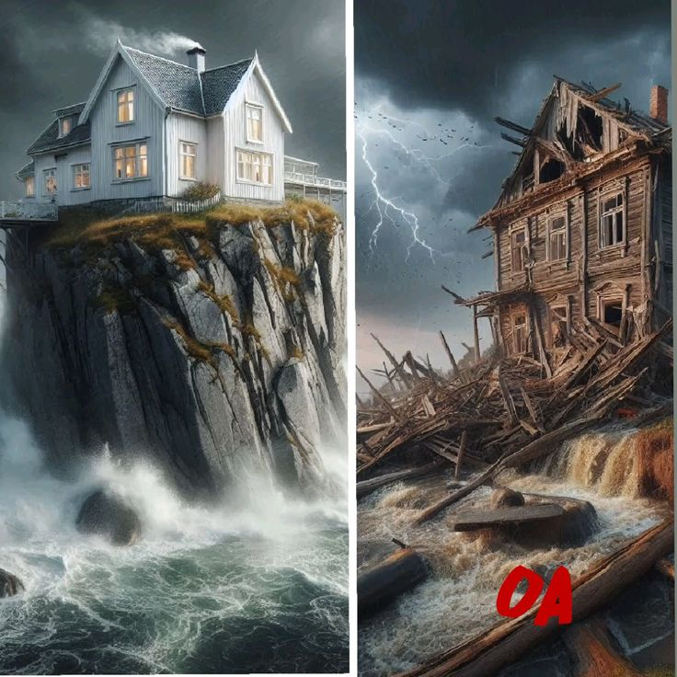
Jueves
SABER Y HACER
«Cualquiera, pues, que me oye estas palabras, y las hace, le compararé a un hombre prudente, que edificó su casa sobre la roca» (Mateo 7:24)
Jesús concluyó el Sermón del Monte con un conmovedor desafío final para sus oyentes. ¿Cuál fue? Lee Mateo 7: 24 al 29.
R. Que nuestra vida debe estar ancladas y edificadas en la Roca que es Cristo, así ninguna tormenta de pecado derribara nuestra vida.
Jesús afirmó que el requisito para entrar en el Cielo es hacer la voluntad de Dios y, en última instancia, conocer a Dios, pues no podemos hacer su voluntad sin conocerlo. Este es el factor definitorio y una expectativa muy razonable. Si tu hijo dice que te ama y suele hacer lo que le pides, su conducta revela la profundidad de su amor y su respeto hacia ti. De la misma manera, si amamos a Dios, querremos hacer su voluntad pues sabemos por experiencia que es lo mejor. Nuestra obediencia como evidencia y fruto de nuestro amor muestra la verdadera naturaleza de nuestra relación con él. Cuando aceptamos a Jesús y vivimos en estrecha relación con él, guardando sus mandamientos, estaremos edificando sobre la Roca
«Al par que se predica el evangelio, hay agentes que trabajan y que no son sino intermediarios de los espíritus mentirosos. Muchos tratan con ellos por simple curiosidad, pero al ver pruebas de que obra un poder más que humano, quedan cada vez más seducidos hasta que llegan a estar dominados por una voluntad más fuerte que la suya. No pueden escapar de este poder misterioso. Las defensas de su alma quedan derribadas. No tienen vallas contra el pecado. Nadie sabe hasta qué abismos de degradación puede llegar a hundirse una vez que rechazó las restricciones de la Palabra de Dios y de su Espíritu. Un pecado secreto o una pasión dominante puede mantener a un cautivo tan impotente como el endemoniado de Capernaum. Sin embargo, su condición no es desesperada.» (El Deseado de todas las gentes, pp. 223, 224).
Reflexionemos: ¿Qué mensaje le darías a una persona que está luchando para vencer una tentación?

Slide 10
PARA ESTUDIAR Y MEDITAR
En lección de esta semana emos estudiado tres temas sobre la Ley y la Salvación: 1) El pecado: 2) La Ley; y 3) El evangelio.
Recordemos que la Ley no revela nuestros pecados, pero no nos da la medicina de la Salvación, esto solo lo logramos a través del Evangelio de Cristo, cuando nos arrepentimos, confesamos nuestros pecadosy tenemos fe en Jesús y en su sacrificio expiatorio. Es la única manera de obtener remisión de nuestros pecados.
En los Diez Mandamientos, Dios incluyó una advertencia y una promesa fascinante sobre el impacto duradero de nuestra relación con Él y Su ley: «Yo, Jehová tu Dios, soy Dios celoso, que castigo la iniquidad de los padres sobre los hijos hasta la tercera y cuarta generación de los que me aborrecen, y muestro misericordia a millares, a los que me aman y guardan mis mandamientos» (Éxodo 20:5, 6). El pecado, o el desacato a la ley de Dios, nos aleja de Él. Según estos versículos, la desobediencia de una persona puede incluso afectar negativamente a sus hijos, nietos y bisnietos. Ya sea adicción, abuso o malas decisiones, las consecuencias de ello pueden causar dificultades, inseguridades y miedos durante tres o cuatro generaciones. ¡Pero hay esperanza! Sí, el pecado puede alejarnos de Dios y de los demás, pero el amor por Dios y Sus caminos tiene un poder mucho mayor. Quebrantar la ley puede causar aflicción durante algunas generaciones, pero el versículo promete que la bendición de seguir Su ley recaerá sobre «mil generaciones». Cuando amas y atesoras los caminos de Dios, los tataranietos de tus tataranietos (y cientos y cientos de generaciones más allá de eso) seguirán siendo colmados con Su amor. Su amor es ilimitado, y Su ley es solo una forma de vislumbrar cuán amplio y profundo es Su amor

